Slide 1
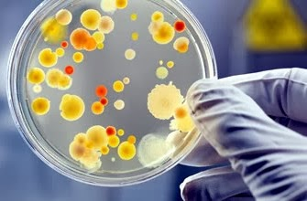
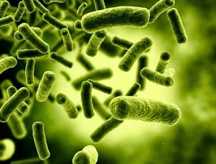
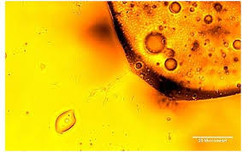
Ketahanan mikroba pada kondisi ekstrim
By : Fafa Nurdyansyah

Slide 2
proses pengawetan antimikrobial dapat dibedakan atas tiga kelompok berdasarkan mekanisme kerjanya, yaitu :
Proses pengawetan yang bersifat “membunuh” mikroorganisme.
Proses pengawetan yang bersifat “menghambat” atau “memperlambat” pertumbuhan mikroorganisme tanpa membunuhnya secara langsung, meskipun sel yang terhambat pertumbuhannya tersebut pada proses pengawetan yang lama mungkin akan mati.
Proses pengawetan yang mencegah masuknya mikroorganisme ke dalam bahan pangan.

Slide 3
Faktor Pertumbuhan mikrobia??
1. F
2. A
3. T
4. T
5. O
6. M

Slide 4
Table 9. Terms used to describe microorganisms in relation to temperature requirements for growth.
Temperature for growth (degrees C)
Group | Minimum | Optimum | Maximum | Comments
Psychrophile | Below 0 | 10-15 | Below 20 | Grow best at relatively low T
Psychrotroph | 0 | 15-30 | Above 25 | Able to grow at low T but prefer moderate T
Mesophile | 10-15 | 30-40 | Below 45 | Most bacteria esp. those living in association with warm-blooded animals
Thermophile* | 45 | 50-85 | Above 100 (boiling) | Among all thermophiles is wide variation in optimum and maximum T

Slide 5
Classification of Bacteria by Temperature Requirements

Slide 6
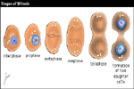
Psikrofil
Temperatur minimum di bawah 0ºC,
mampu mencapai temperature ekstrem -20ºC.
Temperatur optimum 15 ºC atau lebih rendah
Temperatur maksimum 20 ºC,
umumnya ditemukan di habitat kutub atau perairan dalam dengan temperatur yang sangat rendah seperti di laut Artik dan Antartika (Prescott et al, 2005).
Contoh :
- bakteri Gram negatif (Pseudomonas sp dan Vibrio sp),
- Gram positif (Arthrobacter sp dan Micrococcus sp),
- Cyanobakteri (Oscillatoria sp, Phormidiun dan Nostoc) serta
- kapang Cryptococcus sp (D’Amico at al, 2006).

Slide 7
Psikrotof
Temperatur minimum 0-7ºC,
Temperatur optimum 20-30ºC, serta
Temperatur maksimum 35ºC.
Psikotrof disebut juga “psikrofil fakultatif”.
Psikrotrof meupakan jenis mikroorgnisme yang umumnya menyebabkan kerusakan pada produk pangan yang disimpan dalam suhu dingin dalam refrigerator.

Slide 8
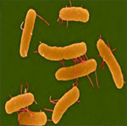
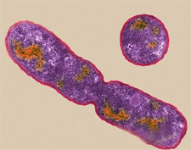
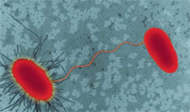
Mesofil
Temperatur minimum 15ºC
tumbuh optimal pada temperatur medium 20-45ºC
temperatur maksimum 45ºC.
Kebanyakan mikroorganisme penyebab penyakit pada manusia, sesuai temperatur tubuh manusia yang berkisar 37ºC
Contoh :Salmonella sp., Proteus vulgaris, and Yersinia enterocoiytica
Bacteria Salmonella typhimurium | E-coli bacteria Asexual Reproduction | E-coli bacteria Sexual Reproduction (male and female)

Slide 9
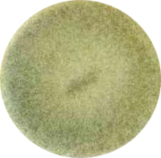
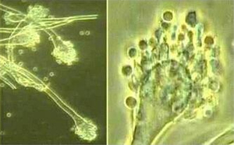
Thermofil
Temperatur minimum 45ºC
Temperatur optimum pada temperature 55-65ºC.
Sebagian besar anggota thermofil adalah prokariota meskipun beberapa alga dan fungi adalah thermofil.
Tempat hidupnya juga beragam, dalam pembusukan kompos, jerami kering, dan sumber air panas.
Contoh : Chaetomium thermophile, Humicola insolens, Humicola (Thermomyces) lanuginosus , Thermoascus aurantiacus ,serta fungi Aspergillus fumigatus.
Fluffy cover
Hifa pada Aspergillus fumigatus | Hifa yang memproduksi spora

Slide 10
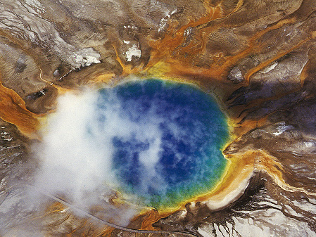
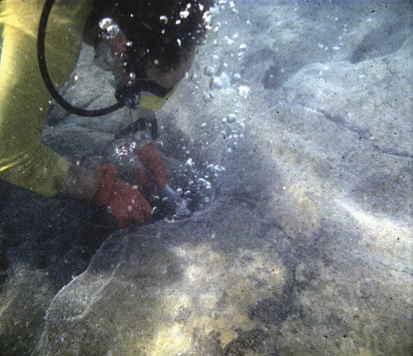
Mikroba Hyperthermofilik
Apa yang dimaksud dengan mikroba hipertermofilik???
Mikroba hipertermofilik adalah mikroba yang tumbuh optimal pada suhu tinggi pada suhu 80 ˚C hingga 130 ˚C, sehingga mikroba tersebut banyak di temukan pada daerah dengan suhu tinggi
Sampai saat ini, telah diketahui sekitar 90 spesies dengan 1500 strain mikroba hipertermofilik
Pengambilan samplel bakteri hipertermofilik dari celah batu di lubang hydrothermal Porto di Levante, Vulcano (Italy)

Slide 11
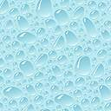
Extreme thermophiles
Extreme thermophiles live in high-temperature environments like the hot sulfur springs of yellowstone national park.
Thermophiles have unique proteins, especially enzymes, that are resistant to denaturation due to heat.
The extreme thermophiles require a very high temperature (80 degrees to 105 degrees) for growth.
Their membranes and enzymes are unusually stable at high temperatures.

Slide 12
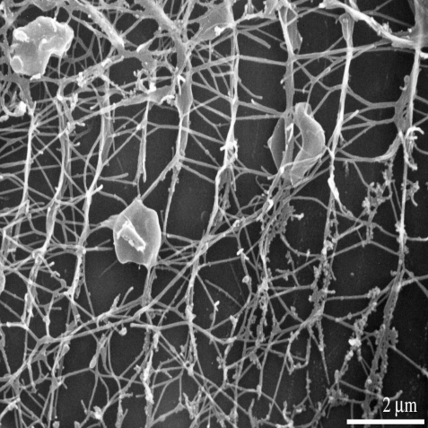
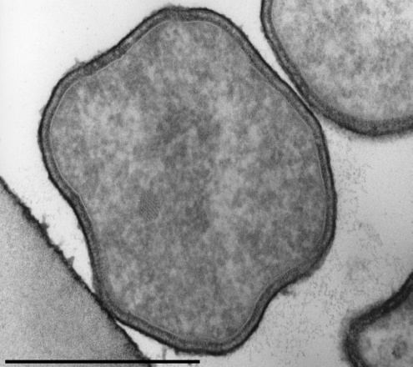
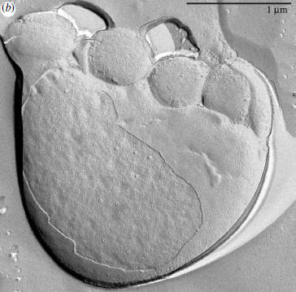
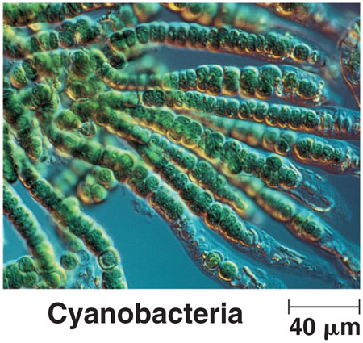
Example :
Pyrodictium abyssi,
Pyrolobus fumarii
Nanoarchaeum equitans
Cyanobacteria

Slide 13
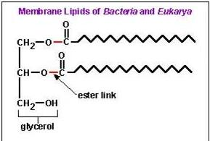
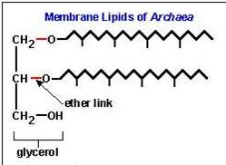
Mekanisme Adaptasi Hyperthermophile
pada suhu tinggi
Jumlah asam lemak jenuh > asam lemak tak jenuh
- Asam lemak jenuh lebih tahan terhadap panas
Ikatan ester asam lemak jenuh pada gliserol diganti dengan ikatan eter
- Ikatan eter lebih kuat dibandingkan ikatan ester
→ Karena kandungan lipid penyusun membran lebih stabil terhadap panas maka, Membran sel menjadi lebih stabil dan fungsional

Slide 14
Mekanisme Adaptasi Hyperthermophile
pada suhu tinggi
Dapat mensintesa Heat Shock Protein yaitu protein yang tahan terhadap suhu tinggi, sehingga tetap dapat menjalankan perannya sesuai dengan sifat fungsionalnya
Protein Heat Shock ini dapat melindungi enzim dan protein lain agar yang dapat terdenaturasi oleh suhu tinggi

Slide 15
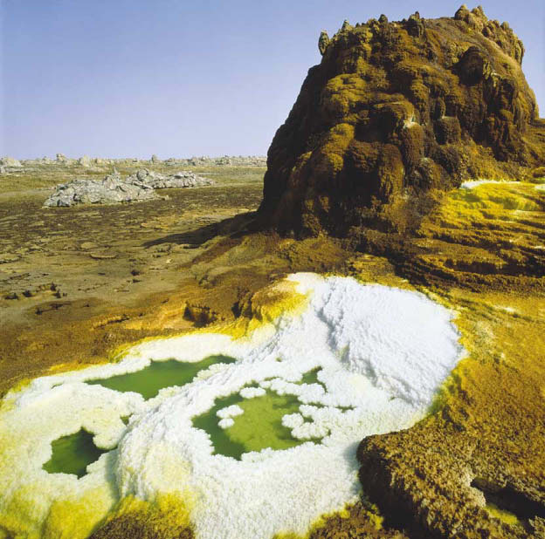
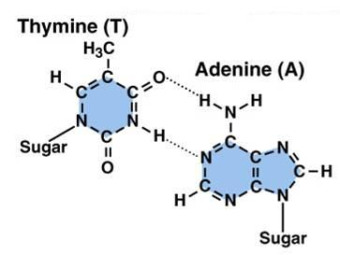
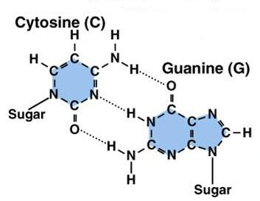
Mekanisme Adaptasi Hyperthermophile
pada suhu tinggi
Pada tingkat DNA, jumlah basa Guanin dan sitosin lebih banyak daripada timin dan adenin
Ikatan Hidrogen merupakan salah satu faktor yang mempengaruhi stabilitas DNA, sehingga semakin kuat ikatan hidrogen, maka DNA semakin stabil.
Ikatan Hidrogen G→C > Ikatan Hidrogen T→A ➔ DNA lebih stabil

Slide 16
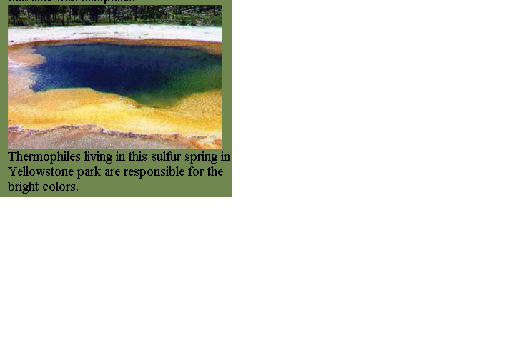

Slide 17
The membranes of hyperthermophiles, virtually all of which are Archaea, are not composed of fatty acids but of repeating subunits of the C5 compound, phytane, a branched, saturated, "isoprenoid" substance, which contributes heavily to the ability of these bacteria to live in superheated environments.
The structural proteins (e.g. ribosomal proteins, transport proteins (permeases) and enzymes of thermophiles and hyperthermophiles are very heat stable compared with their mesophilic counterparts. The proteins are modified in a number of ways including dehydration and through slight changes in their primary structure, which accounts for their thermal stability.

Slide 18
Table 10c. Hyperthermophilic Archaea.
Temperature for growth(degrees C)
Genus | Minimum | Optimum | Maximum | Optimum pH
Sulfolobus | 55 | 75-85 | 87 | 2-3
Desulfurococcus | 60 | 85 | 93 | 6
Methanothermus | 60 | 83 | 88 | 6-7
Pyrodictium | 82 | 105 | 113 | 6
Methanopyrus | 85 | 100 | 110 | 7

Slide 19
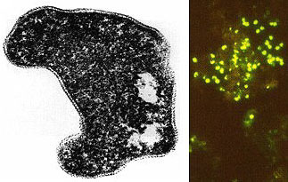
Figure 8. Sulfolobus acidocaldarius is an extreme thermophile and an acidophile found in geothermally-heated acid springs, mud pots and surface soils with temperatures from 60 to 95 degrees C, and a pH of 1 to 5. Left: Electron micrograph of a thin section (85,000X). Under the electron microscope the organism appears as irregular spheres which are often lobed. Right: Fluorescent photomicrograph of cells attached to a sulfur crystal. Fimbrial-like appendages have been observed on the cells attached to solid surfaces such as sulfur crystals.T.D. Brock. Life at High Temperatures.

Slide 21
Psychrophilic bacteria are adapted to their cool environment by having largely unsaturated fatty acids in their plasma membranes.
The degree of unsaturation of a fatty acid correlates with its solidification T or thermal transition stage (i.e., the temperature at which the lipid melts or solidifies); unsaturated fatty acids remain liquid at low T but are also denatured at moderate T;
saturated fatty acids, as in the membranes of thermophilic bacteria, are stable at high temperatures.

Slide 22
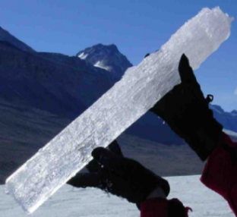
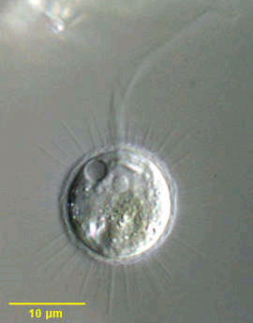
Mikroba Psikrofilik
Apa yang dimaksud dengan mikroba psikrofilik???
Mikroorganisme yang tumbuh baik pada suhu rendah (dibawah suhu minimum ), sekitar dibawah <15 °C
Contoh Mikroba Psikrofilik
Pseudomonas haloplanctis
Dari Lake Vostoc
Paraphysomonas imperforata
Leucosporidium frigidum, L. geZidum and L. nivalis

Slide 23
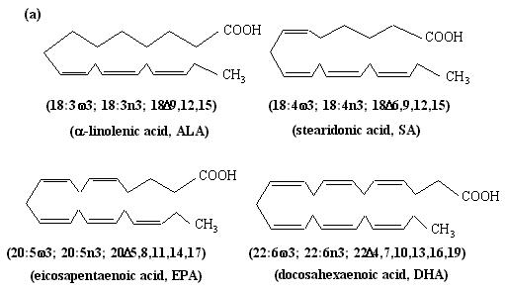
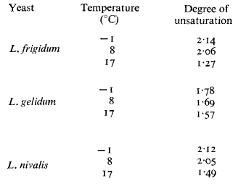
Mekanisme Adaptasi Mikroba Psikrofilik pada Suhu Rendah
Komposisi asam lemak tak jenuh pada membran lebih banyak dari pada asam lemak jenuh.
→ Asam lemak tak jenuh memiliki ttik beku yang lebih tinggi
sehingga memiliki fluiditas yang lebih tinggi dan sistem transpor
molekul kedalam dan luar sel tetap dapat berjalan.
Hubungan suhu dengan jumlah asam lemak tidak jenuh pada mikroba psikrofilik
(Watson and Arthur, 1976)

Slide 24
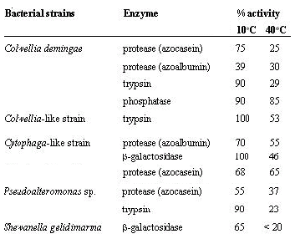
Mekanisme Adaptasi Mikroba Psikrofilik pada Suhu Rendah
Mensekresikan enzim psikrofil sehingga mikroba masih dapat melakukan metabolisme.
→Enzim ini disusun oleh asam
amino komposisi yang tepat
- Tinggi Glisin
- Rendah prolin
- Rendah asam amino aromatik
Hubungan Temperatur Dengan Aktivitas Enzim Psikrofilik
(Nicols, 2001)

Slide 25
Beberapa Penelitian Tentang Metabolisme Dan Pertumbuhan Mikroba Psikrofilik
Bakermans et al. menyebutkan bahwa satu sample mikroba psikrofilik mikroba dari Siberian permafrost memiliki laju pertumbuhan 7 x 10⁴ perjam pada suhu – 10 ⁰C
Christner mnyebutkan bahwa pada salah satu mikroba psikrofilik yang diperoleh dari es core, dapat mensintesa ~ 100 protein, dengan laju yang cukup rendah akan tetapi mampu untuk petumbuhan
Chapelle and Lovley, menjelaskan sampel mikroba psikrofilik yang diperoleh
dari laut dalam Carolina selatan, dapat memproduksi 10² mol of CO₂ / liter .

Slide 26
Psychrophiles also have enzymes that continue to function, albeit at a reduced rate, at temperatures at or near 0 degrees. Usually, psychrophile proteins and/or membranes, which adapt them to low temperatures, do not function at the body temperatures of warm-blooded animals (37 degrees) so that they are unable to grow at even moderate temperatures.

Slide 27
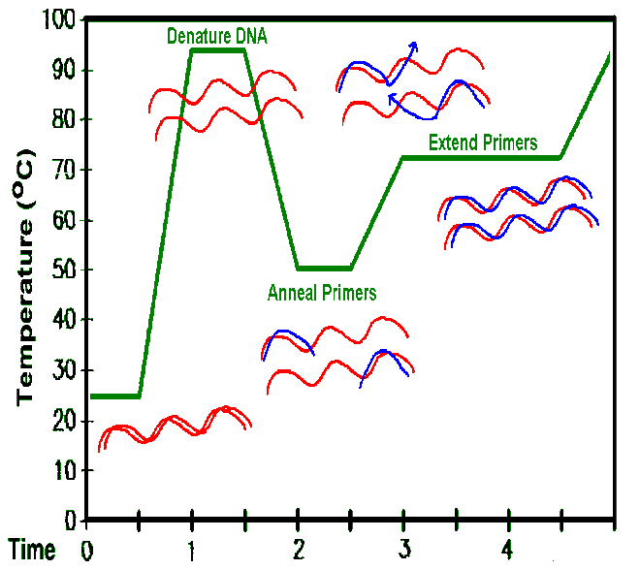
Aplikasi Mikroba Psikrofilik dan Mikroba Hypertermifilik
Mikroba Psikrofilik :
Sebagai sumber asam lemak tak jenuh, ex : EPA dan DHA
Enzim psikrofilik dapat digunakan untuk kebutuhan industri
Mikroba Hipertermofilik :
Enzim hipertermofilik dapat digunakan untuk “keperluan
genetic engineering”
contohnya : Taq Polimerase untuk PCR

Slide 28
KETAHANAN MIKROORGANISME TERHADAP KEASAMAN TINGGI DAN SENYAWA LIPOFILAT

Slide 29
KETAHANAN MIKROORGANISME TERHADAP KEASAMAN TINGGI DAN SENYAWA LIPOFILAT
Pengasaman/penurunan pH dilakukan dengan menambahkan asam/fermentasi asam:
+ asam cuka (asam asetat)
Terbentuk selama fermentasi: as. laktat pada produk susu dan pikel (acar) & as. asetat pada produk lain.

Slide 30
Pengasaman bahan makanan memiliki 2 sifat antimikrobia :
Pengaruh pH
pH yang rendah dapat mematikan mikroorganisme
Sifat toksik
hasil uraian dari asam menghasilkan zat toksik bagi mikrobia
Pada pH yang sama, sifat hambatan asam asetat > asam laktat > asam sitrat

Slide 31
Mekanisme kematian sel pada keasaman tinggi
Sel vegetatif m.o dipindah  medium pH rendah  (-) adaptasi, kec pertumbuhan segera berubah.
Sel tereaksi mempertahankan pH konstan dalam sel.
pH di  perlu energi besar u pertahankan pH  tidak cukup energi untuk sintesis komponen sel  pertumbuhan sel lambat/berhenti sama sekali pada pH sangat rendah.
Kecepatan pertumbuhan sel lambat  energi terbatas  sel mati karena reaksi pengasaman dalam sel.
Mekanisme adaptasi sel terhadap pH rendah adl proses homeostatis.

Slide 32
Pengawetan makanan dengan pH rendah
Pengawetan makanan dengan pH rendah sangat efektif: ex. kombinasi pengasaman + penurunan aw/perlengkapan vakum  membatasi produksi energi oleh m.o.

Slide 33
Kebutuhan pH pada berbagai jenis mikroorganisme
Bakteri: pH optimal netral; pH minimal 3-5; pH maksimal 8-10.
Khamir: pH optimal 4.5 – 5.5; pH minimal: 2-3; pH maksimal 7-8.
Kapang: pH optimal & maksimal menyerupai khamir; pH minimal 1-2.

Slide 34
Mekanisme pH homeostatis juga terjadi dalam pengawetan dengan:
as. lipofilat lemah spt as. sorbat, benzoat & propionat  mengakibatkan proton lebih cepat masuk dalam sel  sel membutuhkan energi besar u melawan proton→ pertumb berhenti.
Jenis asam ini disintesis sebagai pengawet makanan

Slide 35
Pengaruh Bahan Pengawet Thd Mikrobia
Tujuan penggunaan bahan pengawet :
Menghambat atau membunuh aktivitas bakteri, khamir dan kapang
Umumnya bersifat bakteriostatik, sebab bahan pengawet yg ditambahkan sangat kecil agar tidak mengganggu kesehatan konsumen

Slide 36
Daya Kerja Bahan Pengawet
Mengganggu cairan nutrien (zat-zat gizi) dlm sel mikrobia
Merusak membran sel
Mengganggu sistem genetik mikrobia
Bahan pengawet mempunyai spesifikasi yang berbeda-beda terhadap khamir, kapang atau bakteri atau mikrobia tertentu

Slide 37
Berbagai jenis asam lain yang menghambat mikroorganisme :
Mengganggu fungsi membran: asam2 lemak, lipid lain, antioksidan fenol, alkohol, glikol, ester, amida, amina.
Proses homeostatis: kemampuan sel beradaptasi dengan senyawa2 tersebut melalui sistem yang scr efektif mengeluarkan asam2 tsb ke luar sel.
Bahan pengawet asam anorganik (as. sulfit & nitrit) juga lebih efektif pada pH rendah.

Slide 38
Nilai pH makanan merupakan faktor yang penting dalam menentukan besarnya pengolahan dengan panas yang dibutuhkan agar sterilisasi optimal.
Berdasarkan nilai pHnya, bahan pangan dikelompokkan menjadi bahan pangan :
tidak asam (pH >5,3)
Berasam rendah (pH 4,5 – 5,3)
Berasam (pH 3,7 – 4,5)
Berasam tinggi (pH < 3,7)

Slide 39
Di atas pH 4,5 – 4,6 bakteri pembusuk anaerob dan pembentuk spora patogen dapat tumbuh, sehingga harus dipanaskan
Spora bakteri B.thermoacidurans dan B.coagulans dpt tumbuh pd pH 3,7
Bahan pangan dg pH < 3,7 tdk dirusak oleh spora patogen →cukup di pasteurisasi

Slide 40
PENGARUH GARAM PADA MIKROORGANISME

Slide 41
Pengolahan dg garam thd mikrobia
Garam berperan sebagai penghambat selektif thd mikrobia pencemar tertentu
Mikrobia paling sensitif thd garam (kadar garam 6%) adalah :
Mikrobia pembusuk
Mikrobia proteolitik
Mikrobia pembentuk spora
S.aureus terhambat pd kdr garam 10-12%

Slide 42
Pengolahan pangan dg pemberian garam konsentrasi tinggi dapat mencegah kerusakan bahan
Konsentrassi NaCl 2-5% dikombinasi dg suhu rendah dapat mencegah mikrobia psikrofilik

Slide 43
Mekanisme pengawetan NaCl
Memecah membran sel mikrobia (plasmolisis) krn garam memiliki tekanan osmotik tinggi
Garam bersifat higroskopis → air pd bahan terserap →aW bahan rendah
Garam mengurangi kelarutan O2, shg menghambat mikrobia aerob.

Slide 44
Extreme halophiles live in natural environments such as the Dead Sea, the Great Salt Lake, or evaporating ponds of seawater where the salt concentration is very high (as high as 5 molar or 25 percent NaCl).
These prokaryotes require salt for growth and will not grow at low salt concentrations.
Their cell walls, ribosomes, and enzymes are stabilized by Na+. Halobacterium halobium, the prevalent species in the Great Salt Lake, adapts to the high-salt environment by the development of "purple membrane", actually patches of light-harvesting pigment in the plasma membrane.

Slide 45
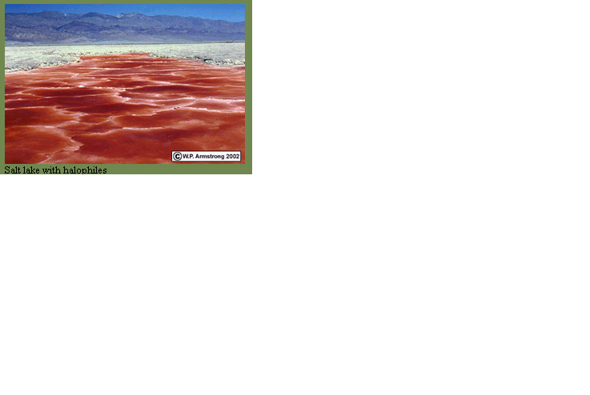

Slide 46
Endospore forming bacteria

Slide 47
Endospore-forming bacteria produce a unique resting cell called an endospore.
They are Gram-positive and usually rod-shaped, but there are exceptions.
The two important genera are Bacillus, the members of which are aerobic sporeformers in the soils,
and Clostridium, whose species are anaerobic sporeformers of soils, sediments and the intestinal tracts of animals

Slide 48
Food with vegetative cells and spore cells
Only spores survive when food is heated (cooked) to 165 °F and then held >140°F
Spores can become vegetative cells again if food is not cooled properly
Spore
Vegetative Cell
Vegetative cells grow to high numbers and some produce toxins
Growth
Toxin
Notes:
ALL bacteria have vegetative (growing) stages
But those 3 spore formers (C. bot, C. perfringens, B. cereus) have a spore stage in addition to the vegetative stage
Cooking to at least 165F destroys vegetative cells, but spores survive
Spores don’t grow, they just survive
If foods are cooled properly, the spores can go back to a vegetative state and grow

Slide 49
Endospores differ from the vegetative cells that form them in a variety of ways.
Several new surface layers develop outside the core (cell) wall, including the cortex and spore coat.
The cytoplasm is dehydrated and contains only the cell genome and a few ribosomes and enzymes.
The endospore is cryptobiotic (exhibits no signs of life).

Slide 50
remarkably resistant to environmental stress such as heat (boiling), acid, irradiation, chemicals and disinfectants.
Some endospores have remained dormant for 25 million years preserved in amber, only to be shaken back into life when extricated and introduced into a favorable environment.

Slide 51
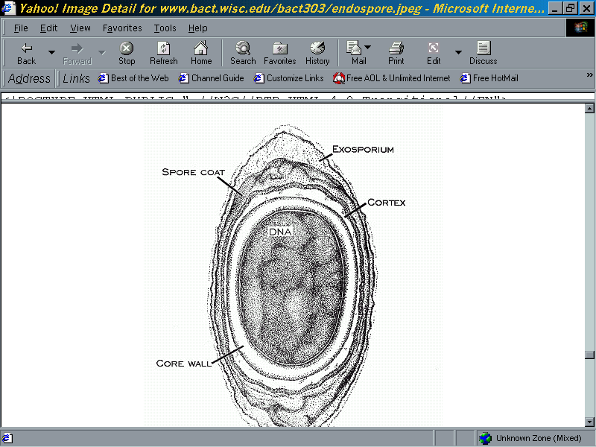

Slide 53
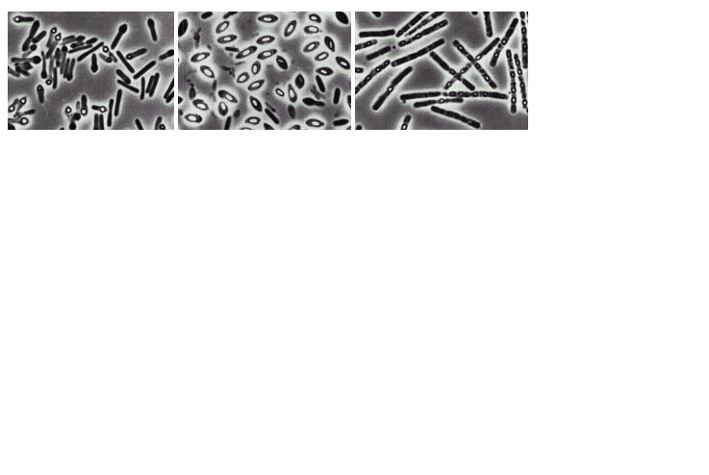
Endospore-forming bacilli (phase contrast illumination).
Endospores are dehydrated, refractile cells appearing as points of bright light under phase microcsopy.
Endospore-forming bacteria are characterized by the location (position) of the endospore in the mother cell (sporangium) before its release.
The spore may be central, terminal or subterminal,

Slide 54
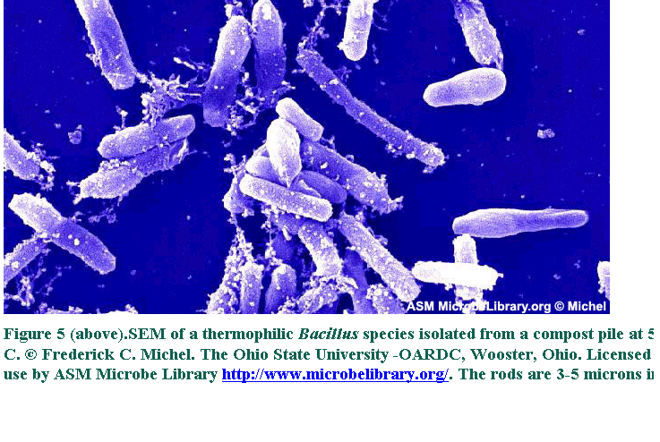

Slide 55
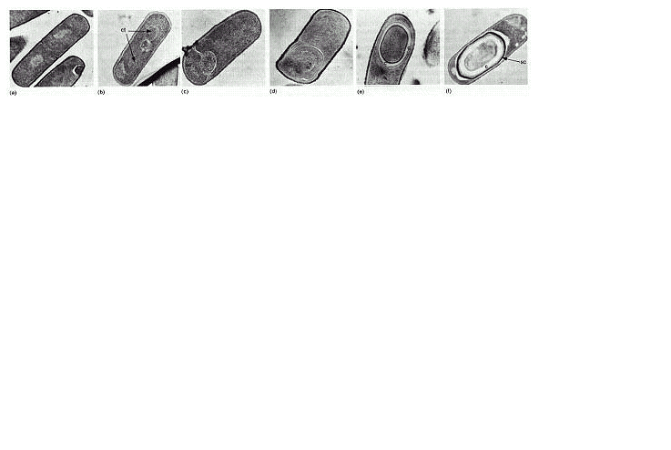
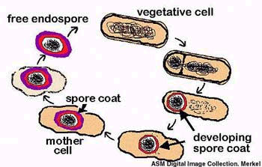
The sequential steps in the process of endospore formation in Bacillus subtilis.

Slide 56
Some sporeformers are pathogens of animals, usually due to the production of powerful toxins.
Bacillus anthracis causes anthrax, a disease of domestic animals (cattle, sheep, etc.) which may be transmitted to humans.
Clostridium botulinum causes botulism, a form of food poisoning. Clostridium tetani is the agent of tetanus.

Slide 57
Life Cycle of
Spore-forming Bacterium
A vegetative cell about to enter the endospore cycle:
cell wall
nucleoid
cytoplasmic membrane

Slide 58
Replication of the nucleoid
cell wall
No attachment of nucleoid to membrane
(Question 17)
nucleoid
cytoplasmic membrane
A spore septum forms
cell wall
spore septum
(Question 18)
No invagination of cell wall
nucleoid
cytoplasmic membrane

Slide 59
Each nucleoid becomes surrounded by its own cytoplasmic membrane.
cytoplasmic membrane
(Question 19)
nucleoid
The cytoplasmic membrane of the mother cell surrounds the isolated nucleoid, cytoplasm, and membrane of the daughter cell, forming a forespore.
cytoplasmic membrane
nucleoid
(Question 19)

Slide 60
The forespore is completed and the other molecule of DNA is degraded.
Inner forespore membrane
(Question 19)
nucleoid
Outer forespore membrane

Slide 61
A thick protective layer of peptidoglycan called the cortex is synthesized between the inner and outer forespore membranes.
Calcium dipicolinate is synthesized and incorporated into the forming endospore.
Inner forespore membrane
(Question 20)
nucleoid
Outer forespore membrane

Slide 62
Another protective layer called the spore coat, composed of protein, is synthesized.
The spore coat is rich in hydrophobic amino acids which exclude water and in cysteine residues, which form disulfide bonds to protect against heat.
The outer spore membrane is degraded, so that the spore coat is the most exterior layer.
Inner forespore membrane
spore coat
(Question 21)
cortex
nucleoid

Slide 63
As the vegetative portion of the bacterium is degraded, the completed spore is released.
(Sometimes a final layer called the exosporium is added.)
Degraded vegetative bacterium
cortex
spore coat
exosporium
(Question 22)
nucleoid

Slide 64
From Spore to Vegetative Cell
Dormant spore activated
  Heat, Redox, pH
Activated spore germinates
  Nutrients needed
Metabolic activity increases
Outgrowth
  Spore coat broken down; water absorbed
Synthesis of macromolecules
  DNA, RNA, protein
  Now a vegetative cell

Slide 65


